Slide 1
CENTRO DE ESTUDOS DR. CERVANTES CAPOROSSI
PROGRAMA DE RESIDÊNCIA MÉDICA EM CIRURGIA GERAL DO HOSPITAL SANTA ROSA
PROGRAMA DE RESIDÊNCIA MÉDICA EM CIRURGIA GERAL DO HGU
SERVIÇO DE CIRURGIA GERAL DO HOSPITAL SANTA HELENA · SECRETARIA MUNICIPAL DE SAÚDE · CUIABÁ-MT
37ª SEGUNDONA · 30 DE NOVEMBRO DE 2026
Hérnias Incisionais e Ventrais
Prevenção, Técnicas de Reparo e Telas
APRESENTAÇÃO
ORIENTAÇÃO
Davi Rabelo Misukami
Dr. José Carlos Costa Marques
Residente R2 · HGU
Orientador
Notes:
Boa noite a todos. Eu sou o Davi, R2 do HGU, e hoje a gente vai falar de hérnias incisionais e ventrais, com orientação do Dr. José Carlos Costa Marques. A ideia é sair daqui sabendo três coisas práticas: como fechar o abdome para a hérnia não aparecer, qual plano escolher para a tela quando ela aparece e por quanto tempo seguir o paciente, porque a hérnia incisional é das complicações mais frequentes da cirurgia geral e todo mundo aqui vai operar uma em breve. [~0:38]

Slide 2
PERGUNTAS-BÚSSOLA
Quatro perguntas orientam a aula
1
Em quais pacientes de alto risco submetidos a laparotomia ou fechamento de estoma a tela profilática deve ser indicada, e como equilibrar redução de hérnia incisional contra infecção e seroma?
2
Para uma hérnia ventral de linha média com possibilidade de fechamento fascial, quando o reparo retromuscular deve ser preferido a posições onlay ou intraperitoneal?
3
Como obesidade, tabagismo, imunossupressão, infecção, largura do defeito e tipo de tela devem influenciar o planejamento?
4
Diante da recorrência tardia após reparo ventral, qual duração de vigilância é necessária antes de declarar sucesso?
Perguntas transcritas da programação das Segundonas 2026/27
sumário
2
Notes:
Quatro perguntas vão guiar a aula, e são as perguntas da programação, do jeito que estão escritas. [clique 1] A primeira é sobre a tela profilática: em quem colocar, na laparotomia e no fechamento de estoma, e como pesar menos hérnia contra seroma e infecção. [clique 2] A segunda é sobre o plano da tela no reparo, retromuscular contra onlay e intraperitoneal. [clique 3] A terceira é sobre os fatores do paciente e do defeito que mudam o planejamento. [clique 4] E a quarta é sobre o tempo: quanto seguir antes de dizer que deu certo. Eu volto nas quatro no final. [~1:20]

Slide 3
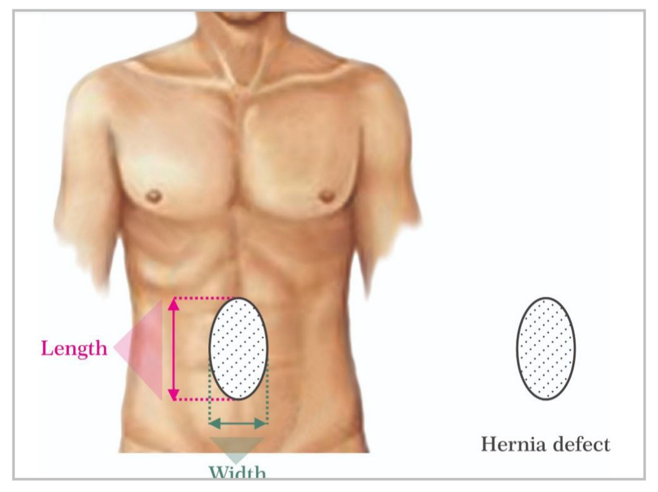
CASO DIDÁTICO
Homem de 64 anos, laparotomia de urgência há 2 anos: abaulamento periumbilical doloroso
64 anos; IMC 33 kg/m²; tabagista ativo; diabético, HbA1c 8,4%
Há 2 anos: laparotomia mediana de urgência (Hartmann por diverticulite perfurada), com infecção de ferida
Hoje: abaulamento periumbilical doloroso, que limita o trabalho; quer reconstruir o trânsito
MENSAGEM
O que teria evitado essa hérnia, e o que fazer agora? Ele volta ao longo da aula.
Esquema ilustrativo, não é o paciente: comprimento (vertical) e largura (horizontal) do defeito, como a European Hernia Society (EHS) mede.
Caso didático construído com dados de [1–3,5,7,8,32,42] · Figura: Claus 2022 · Fig. 1 · CC BY · PMC10578831
sumário
3
Notes:
Antes da teoria, um caso, e é um caso didático, montado com dados das fontes, não é paciente real. [clique 1] Homem de 64 anos, perto da idade média do PRIMA e do registro americano [2,3], IMC 33, fumante e diabético com hemoglobina glicada de 8,4%. [clique 2] Há dois anos ele fez uma laparotomia mediana de urgência, um Hartmann por diverticulite perfurada, e teve infecção de ferida. [clique 3] Agora tem um abaulamento periumbilical que dói e atrapalha o trabalho, e ele quer reconstruir o trânsito. [clique 4] A pergunta é dupla: o que teria evitado essa hérnia, e o que fazer com ela agora. [~2:04]

Slide 4
SUMÁRIO
Sete partes, na ordem do raciocínio clínico
1
O problema e a anatomia
2
Prevenção: o fechamento
3
Prevenção: tela profilática
4
Avaliação e preparo
5
Reparo: técnica e plano
6
Telas e seguimento
7
Síntese e forja
Cada título é um link para a seção
4
Notes:
O roteiro tem sete partes: primeiro o tamanho do problema e a anatomia dos planos, depois a prevenção, que tem dois braços, o fechamento e a tela profilática, aí a avaliação e o preparo de quem já tem a hérnia, a técnica e o plano da tela no reparo, os tipos de tela e o seguimento, e no fim as respostas e as questões. Cada título é um link, se alguém quiser voltar em alguma parte no debate. [~2:39]

Slide 5
1 · O PROBLEMA E A ANATOMIA
A hérnia incisional é frequente, aumenta com o tempo, e a infecção de ferida é o fator que mais pesa
HÉRNIA APÓS LAPAROTOMIA MEDIANA
Fator | Hérnia: com × sem | OR
Infecção de sítio | 19,4% × 6,9% | 3,38
Tabagismo | 18% × 7,7% | 1,87
Diabetes | 14,6% × 8,7% | 1,73
Imunossupressão | 10,4% × 7,8% | 1,75
Metanálise · ~2 anos
12,8%
Ensaios alemães · 1 ano
12,6%
Ensaios alemães · 3 anos
22,4%
Alto risco · 2 anos
30%
Alto risco · 5 anos
53,4%
Alto risco: aneurisma de aorta ou IMC ≥ 27 (braço de sutura primária do PRIMA).
MENSAGEM
Caso didático: ele teve infecção de ferida (OR 3,38).
Fontes: [1,2,4,17,18] · OR agrupados da EHS 2023 (certeza baixa a muito baixa)
sumário
5
Notes:
Primeiro o tamanho do problema. [clique 1] Numa metanálise de quase 15 mil pacientes, 12,8% tiveram hérnia depois de laparotomia mediana, em cerca de dois anos [17], e em dois ensaios alemães a taxa foi de 12,6% em 1 ano para 22,4% em 3 anos [18]. [clique 2] No alto risco, aneurisma de aorta ou IMC a partir de 27, foi 30% em 2 anos e 53,4% em 5 anos no braço sem tela [2,4]. [clique 3] Entre os fatores de risco agrupados pela diretriz europeia, [clique 4] o que mais pesa é a infecção de sítio cirúrgico, com OR de 3,38 [1]. [clique 5] E é exatamente o que o nosso paciente teve. [~3:25]

Slide 6
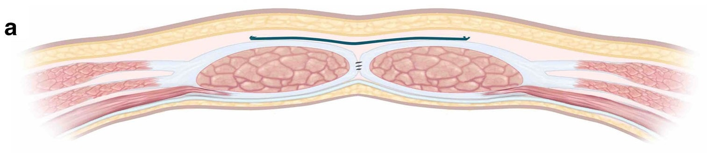
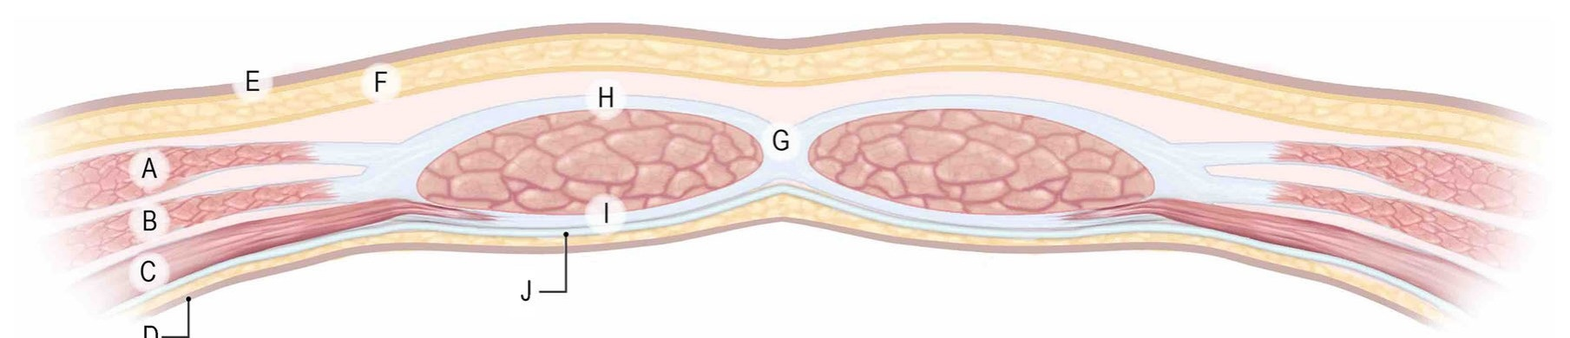
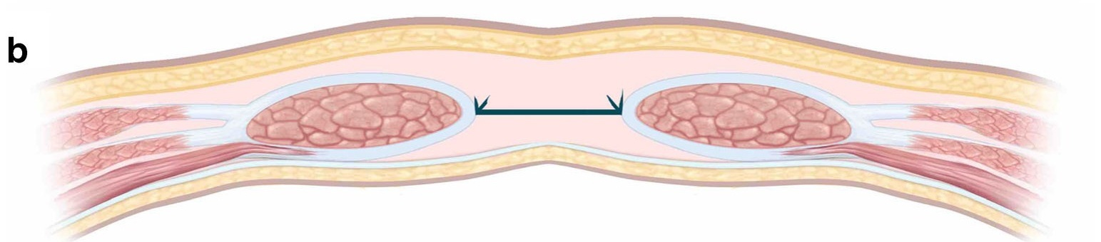
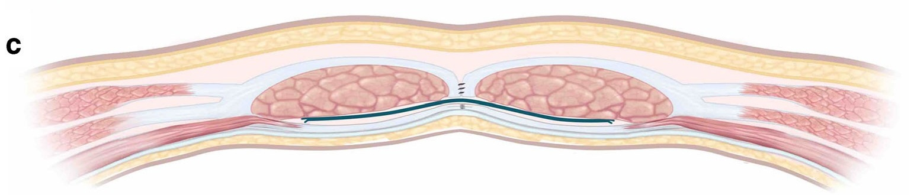
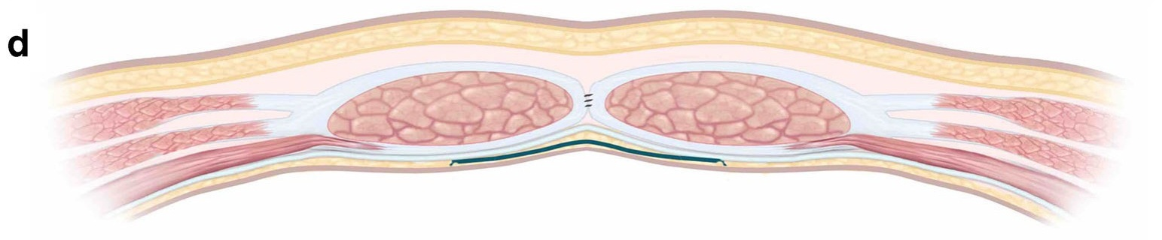
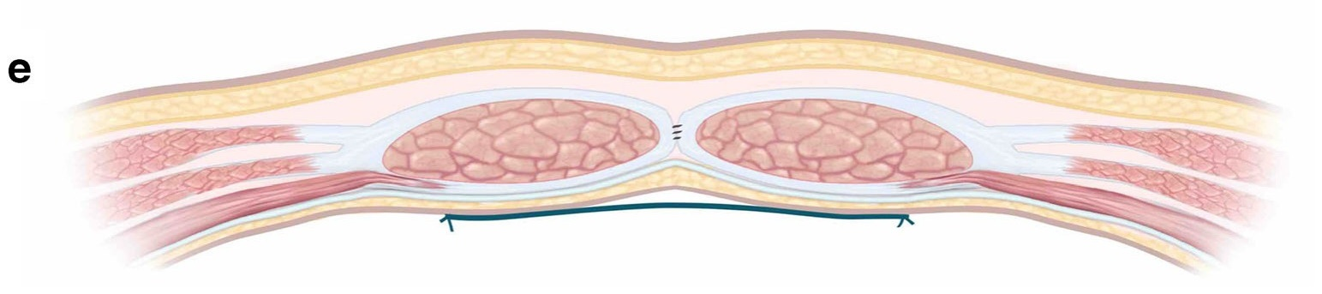
1 · O PROBLEMA E A ANATOMIA
Na mesa: os planos da tela, do onlay ao intraperitoneal, no mesmo corte axial
Onlay: sobre a bainha anterior
a
Inlay: em ponte entre as bordas
Corte axial supraumbilical, visto de baixo como na TC: pele em cima, cavidade embaixo, linha alba no centro.
b
A oblíquo externo · B oblíquo interno · C transverso · D peritônio · E pele · F subcutâneo · G linha alba · H bainha anterior · I bainha posterior · J fáscia transversal
Retrorretal: atrás do reto, sobre a bainha posterior
c
Pré-peritoneal: atrás da bainha posterior
d
Intraperitoneal (IPOM): contra as vísceras
MENSAGEM
e
Retromuscular = retrorretal + pré-peritoneal.
Fontes: [1,20,46] · Figuras: Halligan 2018 · Fig. 2 · CC BY · PMC6028851 e Fig. 1 (sem a legenda em inglês)
sumário
6
Notes:
Antes de falar de tela, a gente precisa falar a mesma língua. À direita, o corte axial acima do umbigo, visto de baixo como na TC: pele em cima, cavidade embaixo, linha alba no centro e um reto de cada lado [1]. À esquerda, o mesmo corte cinco vezes, com a tela em azul-escuro [46]. [clique 1] Onlay, sobre a bainha anterior. [clique 2] Inlay, em ponte entre as bordas. [clique 3] Retrorretal, atrás do reto. [clique 4] Pré-peritoneal, atrás da bainha posterior; os dois juntos são o retromuscular [1]. [clique 5] E o intraperitoneal, o IPOM, encostado nas vísceras. [clique 6] Guardem esses nomes. [~4:06]

Slide 7
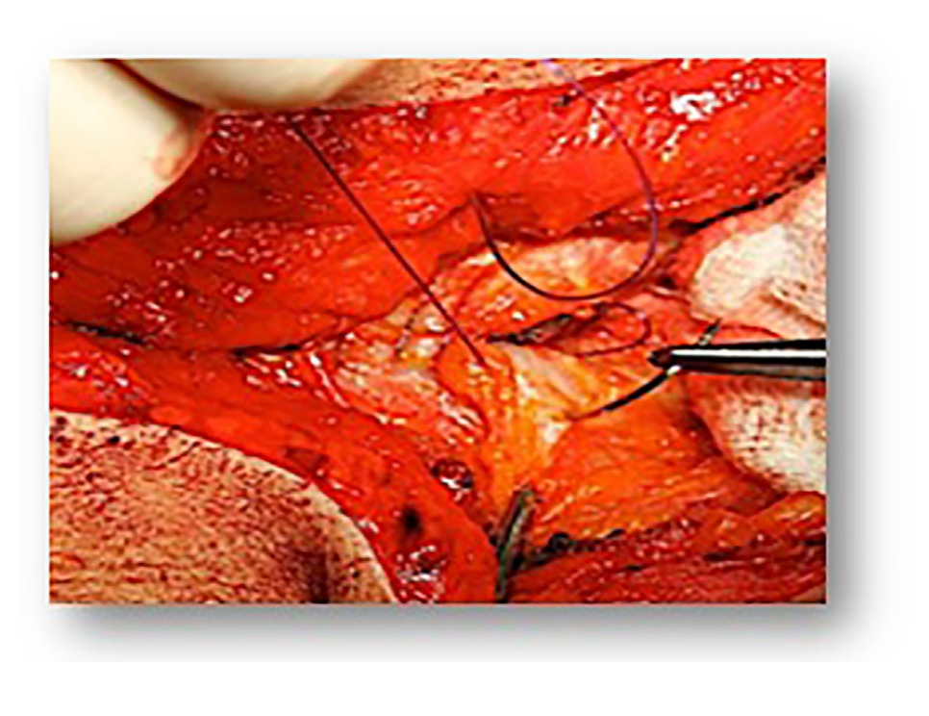
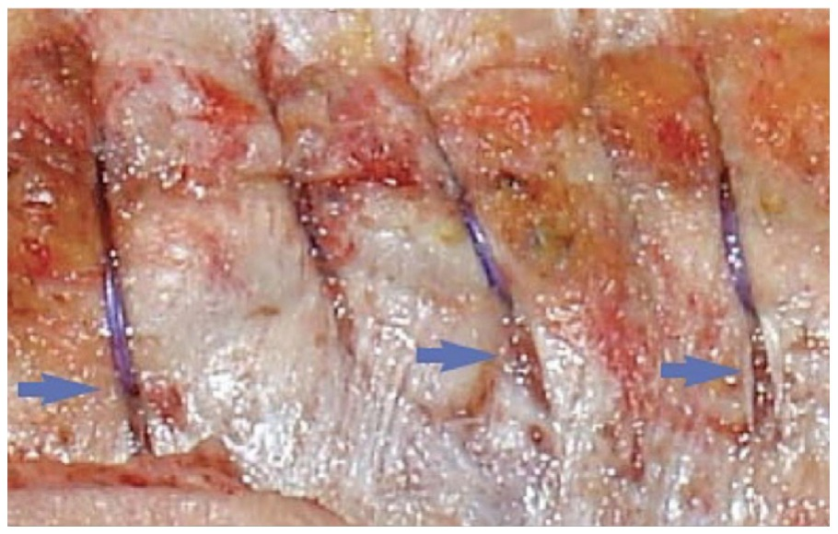
2 · PREVENÇÃO: O FECHAMENTO
Small bites: pontos de 5 mm a cada 5 mm reduzem a hérnia de 21% para 13% em 1 ano
STITCH: 560 pacientes, duplo-cego, 10 hospitais
Hérnia em 1 ano: 13% × 21% (OR ajustado 0,52)
Razão fio:ferida 5,0 × 4,3; +4 min de fechamento
Eventos adversos iguais
Small bites: só aponeurose, a ~5 mm da borda, fio 2-0.
Large bites em alça sob tensão: o fio corta a aponeurose (setas).
MENSAGEM
Small bites é a medida de base, com ou sem tela.
Fonte: [5] · Figuras: Fortelny 2022 · Fig. 1 · CC BY · PMC10831662; Fortelny 2018 · Fig. 1 · CC BY · PMC5974102
sumário
7
Notes:
Começando pela prevenção, e pelo mais barato: o jeito de fechar. À esquerda, um fechamento small bites, visto pelo cirurgião de cima, pegando só a aponeurose com fio fino, e à direita o que acontece com large bites em alça sob tensão: o fio corta a aponeurose, nas setas azuis. [clique 1] O STITCH randomizou 560 pacientes, duplo-cego [5]. [clique 2] Em 1 ano, hérnia em 13% com small bites contra 21% com large bites, OR ajustado de 0,52. [clique 3] Mais pontos, razão fio-ferida de 5 contra 4,3, e só 4 minutos a mais de fechamento, [clique 4] sem diferença de eventos adversos. [clique 5] Então essa é a base, com ou sem tela. [~4:53]

Slide 8
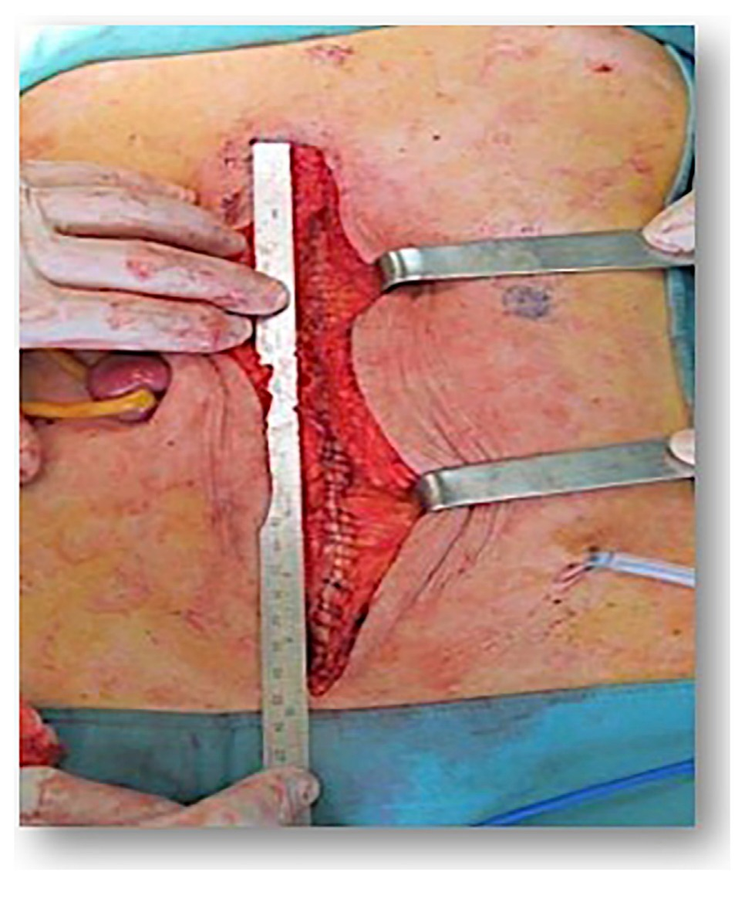
2 · PREVENÇÃO: O FECHAMENTO
Por que fio lento e sutura contínua: a fáscia leva meses para recuperar a força
A fáscia recupera só ~50% da força em 2 meses
Fio de absorção rápida: 25% da força em 4 semanas; some em 8–10 semanas
Monofilamento de absorção lenta: > 50% em 6 semanas; absorvido em 6–8 meses
Contínua, só aponeurose, 5–9 mm da borda, pontos a 5 mm, fio 2-0
DIVERGÊNCIA ENTRE FONTES
Razão fio:ferida ≥ 4:1 (EHS/AHS 2022) × ≥ 5:1 (Fortelny, J Abdom Wall Surg 2022)
Fontes: [7,45] · Figura: Fortelny 2022 · Fig. 3 · CC BY · PMC10831662 (fechamento small bites com régua)
sumário
8
Notes:
Agora o mecanismo, que explica a escolha do fio. A foto é de um small bites terminado, em decúbito dorsal, cranial em cima, com uma régua sobre a sutura [45]. [clique 1] A fáscia recupera só uns 50% da força em 2 meses [7]. [clique 2] O fio de absorção rápida mantém só 25% em 4 semanas e some em 8 a 10: larga a fáscia antes da hora. [clique 3] O monofilamento lento mantém mais de 50% em 6 semanas e dura 6 a 8 meses [7]. [clique 4] Por isso: contínua, só aponeurose, pontos a 5 mm [7]. [clique 5] E uma divergência: a diretriz pede razão fio-ferida de pelo menos 4 para 1 [7], e Fortelny propõe 5 para 1 [45]. [~5:44]

Slide 9
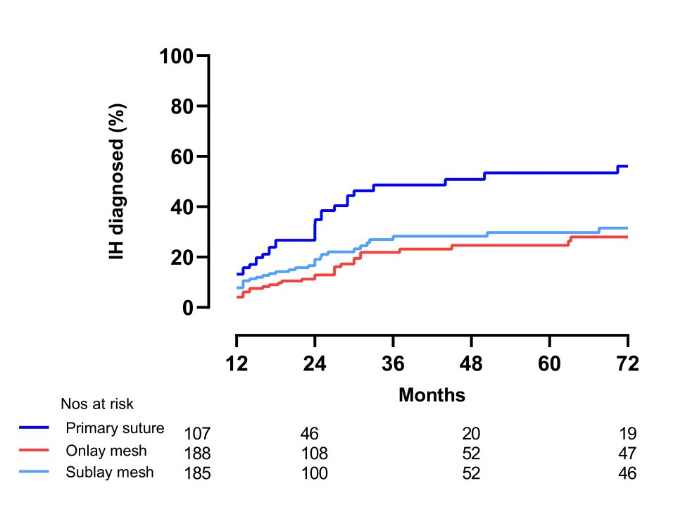
3 · PREVENÇÃO: TELA PROFILÁTICA
PRIMA, resultados de longo prazo: a tela profilática reduz a hérnia à metade no alto risco
480 pacientes: aneurisma de aorta ou IMC ≥ 27
Sutura (large bites) × onlay × sublay
Hérnia em 5 anos: 53,4% × 24,7% × 29,8%
HR onlay 0,39; sublay 0,49
MENSAGEM
Onlay e sublay: igualmente eficazes em 5 anos.
Fontes: [2,4] · Figura inteira, sem marcações: Van den Dop 2023 · Fig. 2 · CC BY-NC-ND · PMC10769887
sumário
9
Notes:
O estudo-chave da primeira pergunta é o PRIMA, e aqui são os resultados de longo prazo, não os de 2 anos publicados em 2017 [2,4]. [clique 1] 480 pacientes de alto risco, aneurisma de aorta ou IMC a partir de 27, randomizados para sutura, tela onlay ou tela sublay. [clique 2] A curva é a incidência cumulativa de hérnia em meses: a sutura, em azul-escuro, chega a 53,4% em 5 anos, contra 24,7% no onlay, em vermelho, e 29,8% no sublay, em azul-claro [2]. [clique 3] HR de 0,39 e 0,49. [clique 4] Em 2017 só o onlay tinha sido significativo; em 5 anos, os dois planos foram igualmente eficazes [2,4]. [~6:30]

Slide 10
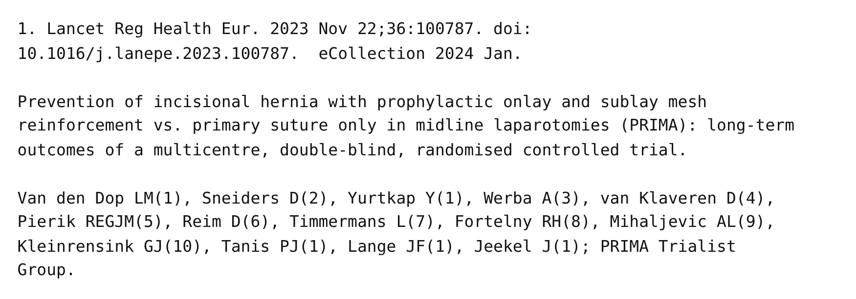
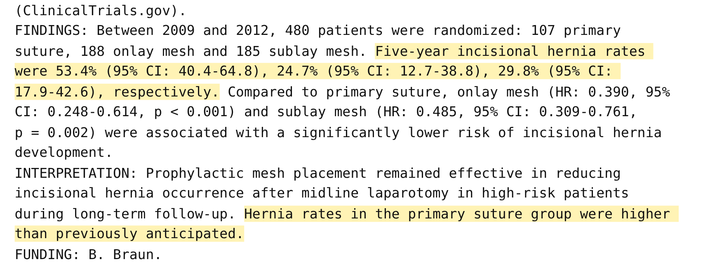
3 · PREVENÇÃO: TELA PROFILÁTICA
A fonte: PRIMA, resultados de longo prazo — hérnia em 5 anos de 53,4% × 24,7% × 29,8%
TRADUÇÃO
Em 5 anos, hérnia incisional em 53,4% (sutura primária), 24,7% (tela onlay) e 29,8% (tela sublay); as taxas no grupo de sutura primária foram maiores do que o previsto.
Van den Dop 2023, Lancet Reg Health Eur 36:100787 [2] · Print do registro PubMed (texto original; marca-texto amarelo)
sumário
10
Notes:
Essa é a fonte, direto do resumo no PubMed [2]. [clique 1] As frases marcadas: hérnia em 5 anos de 53,4% na sutura, 24,7% no onlay e 29,8% no sublay, e as taxas no grupo de sutura foram maiores do que o previsto. [clique 2] A tradução está em cima. E reparem no título completo, que fala em resultados de longo prazo, para não confundir com o PRIMA de 2 anos, publicado no Lancet em 2017. [~7:02]

Slide 11
3 · PREVENÇÃO: TELA PROFILÁTICA
O preço da tela profilática é seroma, sobretudo no onlay; a infecção de ferida não aumentou
Desfecho | Sutura | Onlay | Sublay
Hérnia incisional em 2 anos | 30% | 13% | 18%
Seroma | 4,7% | 18% | 7,0%
Infecção de ferida | 13% | 13% | 10%
Complicação infecciosa (atualização do PRIMA) | — | 17,6% | 10,3%
MENSAGEM
Metanálise de 14 ECRs: seroma RR 2,05; infecção de sítio RR 1,17 (NS). Retromuscular para quem domina o plano; onlay para quem não domina.
Fontes: [2,4,7,21] · Atualização infecciosa do PRIMA citada pela EHS/AHS 2022 [7]; ECR: ensaio clínico randomizado
sumário
11
Notes:
O outro lado da balança. [clique 1] No PRIMA de 2 anos, o seroma foi 18% no onlay, contra 4,7% na sutura e 7% no sublay [4]. [clique 2] A infecção de ferida foi igual nos três, 13, 13 e 10% [4]. [clique 3] Só que, na atualização citada pela diretriz europeia e americana, as complicações infecciosas foram 17,6% no onlay contra 10,3% no retromuscular [7]. [clique 4] Nas metanálises, seroma com RR de 2,05 e infecção sem diferença, RR de 1,17 [21], com explante perto de 3,8% [7]. Então, retromuscular para quem domina o plano, e o onlay é aceitável para quem não domina [2,7]. [~7:46]

Slide 12
3 · PREVENÇÃO: TELA PROFILÁTICA
Emergência sem recomendação; no fechamento de estoma, a tela reduz a hérnia de 20% para 12%
LAPAROTOMIA DE EMERGÊNCIA
FECHAMENTO DE ESTOMA
EHS/AHS 2022: nenhuma recomendação (certeza muito baixa)
ROCSS (790 pacientes), tela biológica: hérnia em 2 anos 12% × 20%; infecção e seroma iguais
Metanálise de 7 ECRs (2026): hérnia RR 0,27; seroma RR 2,45; complicações de ferida RR 1,50
Metanálises em rede: tela sintética e plano retromuscular com melhor desempenho
Fechar o estoma e reparar a hérnia no mesmo tempo: complicações do sítio OR 1,72; Clavien-Dindo ≥ III OR 3,83
Mensagem Caso didático: reconstruir o trânsito e reparar a hérnia em etapas.
Fontes: [7,16,23–25,42] · ECR: ensaio clínico randomizado
sumário
12
Notes:
E fora da laparotomia eletiva? [clique 1] Na emergência, a diretriz europeia e americana não faz recomendação, porque os dados são heterogêneos [7]. [clique 2] Uma metanálise de 2026, com 7 ensaios, mostrou menos hérnia, RR de 0,27, só que com mais seroma e mais complicação de ferida [23]. [clique 3] No fechamento de estoma, o ROCSS colocou tela biológica e a hérnia em 2 anos caiu de 20% para 12%, sem mais infecção nem seroma [16]. [clique 4] As metanálises em rede favorecem a tela sintética e o plano retromuscular [24,25]. [clique 5] E juntar o fechamento do estoma com o reparo da hérnia aumenta complicação [42]. [clique 6] Por isso o nosso paciente vai em etapas. [~8:33]

Slide 13
3 · PREVENÇÃO: TELA PROFILÁTICA
Máquina de decisão da prevenção: fechar bem sempre, e tela no eletivo de alto risco
Vai abrir o abdome
Se possível, evitar a linha média: incisão transversa ou laparoscopia
Sim: considerar tela sintética permanente, retromuscular ou onlay
Mediana inevitável: small bites, fio lento, razão ≥ 4:1
Nunca tela sintética intraperitoneal profilática (aderências)
Eletiva e alto risco? (aneurisma, IMC ≥ 27; somar fumo, diabetes, imunossupressão)
Emergência: sem recomendação; tela só em casos selecionados
Fechamento de estoma: considerar tela de reforço
Trocarte ≥ 10 mm: fechar a fáscia.
Fontes: [1,5–7,16] (EHS 2015; EHS/AHS 2022)
sumário
13
Notes:
Juntando a prevenção numa máquina de decisão. [clique 1] Se dá para evitar a linha média, evita: a incisão transversa ou paramediana teve RR de 0,47 [1]. [clique 2] Se a mediana é inevitável, todo mundo fecha com small bites, fio lento e razão de pelo menos 4 para 1 [5,7]. [clique 3] Aí a pergunta: é eletiva e de alto risco? Se sim, considerar tela sintética permanente, retromuscular ou onlay [7]. [clique 4] Intraperitoneal sintética profilática, nunca, por causa das aderências [7]. [clique 5] Na emergência, sem recomendação [7]. [clique 6] E no fechamento de estoma, considerar o reforço com tela [16]. Pergunta para vocês: na laparotomia do nosso paciente, de urgência, o que cabia? [~9:19]

Slide 14
SUMÁRIO · ONDE ESTAMOS
Da prevenção para quem já tem a hérnia
1
O problema e a anatomia
2
Prevenção: o fechamento
3
Prevenção: tela profilática
4
Avaliação e preparo
5
Reparo: técnica e plano
6
Telas e seguimento
7
Síntese e forja
Cada título é um link para a seção
sumário
14
Notes:
Recapitulando: já vimos o problema, a anatomia dos planos e os dois braços da prevenção. Agora muda o cenário, porque o paciente já tem a hérnia, como o nosso, e a próxima parte é avaliar e preparar, depois escolher técnica e plano, e fechar com tela e seguimento. E fica a pergunta para vocês: o nosso paciente, fumante e com glicada de 8,4%, opera agora? [~9:48]

Slide 15
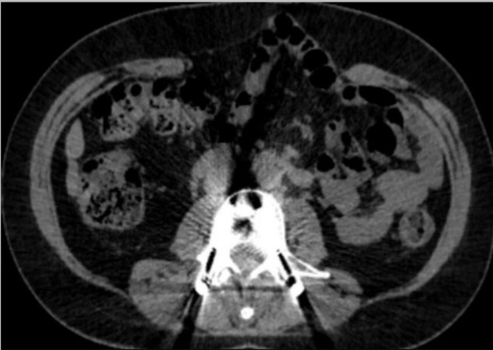
4 · AVALIAÇÃO E PREPARO
O exame que o médico viu: na TC, a hérnia é medida entre as bordas dos retos
Axial, convenção radiológica: direita do paciente à esquerda da tela; anterior em cima.
TC: o exame mais acurado (sensibilidade 1,0; especificidade 0,98)
Defeito na linha alba
TC ou RM para todo paciente que vai operar
Reto direito
Reto esquerdo
MENSAGEM
Exame físico perde hérnias: sensibilidade 0,42–0,81.
Fonte: [1] · Figura: Claus 2022 · Fig. 8 · CC BY · PMC10578831 · outro paciente
sumário
15
Notes:
Agora o exame que o médico viu, a TC, num paciente de outra série [47]. É um corte axial na convenção radiológica: o lado direito do paciente fica à esquerda da tela, anterior em cima. [clique 1] Aqui o reto direito, [clique 2] o defeito na linha alba, com alças logo abaixo, [clique 3] e o reto esquerdo. [clique 4] A TC é o exame mais acurado, com sensibilidade de 1,0 e especificidade de 0,98 contra o achado cirúrgico [1]. [clique 5] Por isso a diretriz pede TC ou RM para todo paciente que vai operar [1]. [clique 6] E o exame físico perde muita hérnia, com sensibilidade de 0,42 a 0,81 [1]. [~10:33]

Slide 16
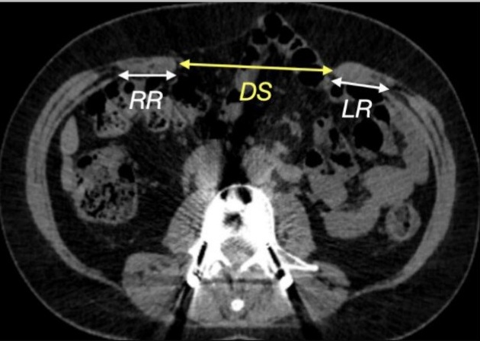
4 · AVALIAÇÃO E PREPARO
A largura e os retos dizem se a fáscia fecha: acima de 8 cm, prever liberação miofascial
Medida na TC | Limiar
Largura do defeito | > 8 cm
Área do defeito | > 164 cm²
Razão reto/defeito | < 1,34
Índice de separação (CSI) | > 0,146
Classificação EHS da largura: W1 < 4 cm · W2 4–10 cm · W3 ≥ 10 cm
MENSAGEM
Caso didático: largura de 7 cm, W2; deve fechar sem liberação.
Fontes: [1,8,47] · Figura: Claus 2022 · Fig. 8 · CC BY · PMC10578831 · DS: defeito; RR e LR: retos direito e esquerdo
sumário
16
Notes:
No mesmo corte, agora com as medidas originais: a largura do defeito, DS em amarelo, é a maior distância entre as bordas dos retos, e ao lado os retos direito e esquerdo [1,47]. [clique 1] A diretriz europeia diz que a fáscia provavelmente não fecha sem liberação miofascial se a largura passa de 8 cm, a área de 164 cm², a razão reto-defeito fica abaixo de 1,34 ou o índice de separação passa de 0,146; aí opera quem domina separação de componentes [1]. [clique 2] A largura também classifica: W1 abaixo de 4, W2 de 4 a 10, W3 a partir de 10 cm [8]. [clique 3] O nosso paciente tem 7 cm de largura, W2, e deve fechar sem liberação. [~11:24]

Slide 17
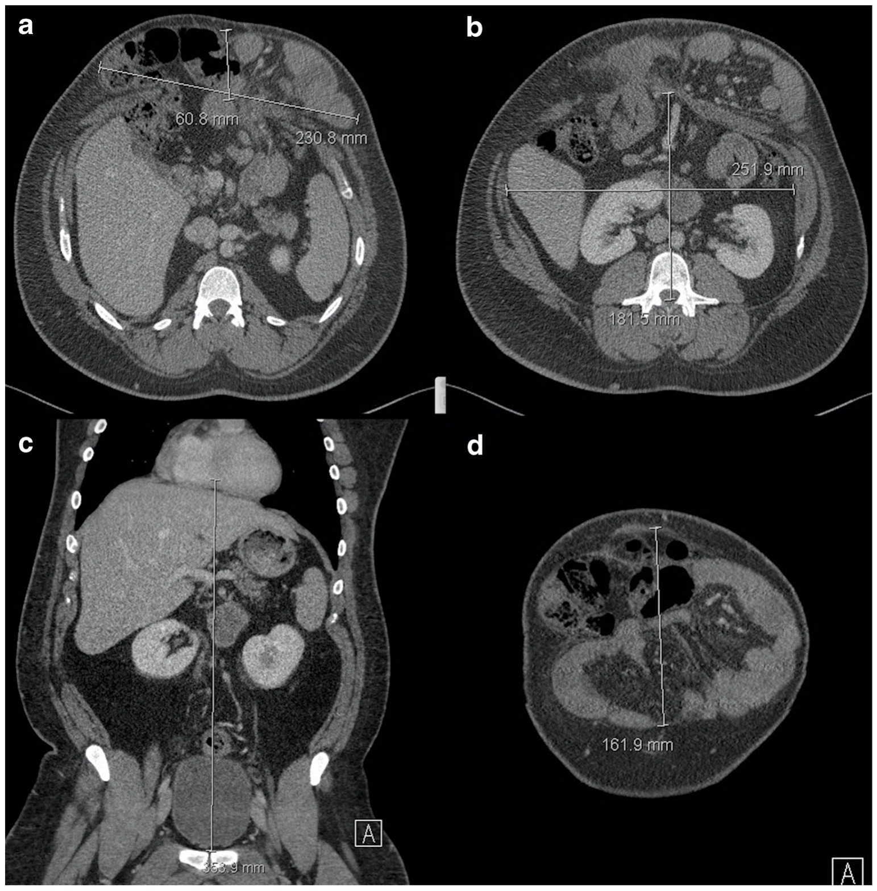
4 · AVALIAÇÃO E PREPARO
Perda de domicílio: a TC estima os volumes, e o limiar muda conforme o autor
Volume = largura × profundidade × comprimento × 0,52, para o saco e para a cavidade.
DIVERGÊNCIA ENTRE FONTES
Saco ÷ cavidade > 25% (Tanaka; DECOMP)
Saco ÷ volume peritoneal total > 20% (Sabbagh)
Toxina botulínica ~4 semanas antes: +3,2 cm por lado
Estudos pareados: sem diferença no fechamento (OR 1,54; NS)
Pneumoperitônio progressivo: fechamento 86%; complicações 12%
Fontes: [26,28,29,46,47] · Figura: Halligan 2018 · Fig. 7 · CC BY · PMC6028851 · outro paciente
sumário
17
Notes:
No defeito muito grande, entra a perda de domicílio. A figura é de outro paciente: TC axial em a e b, coronal em c, com as medidas do saco e da cavidade [46]. [clique 1] O volume se estima como elipsoide: as três medidas vezes 0,52. [clique 2] E o limiar diverge: pelo método de Tanaka, o DECOMP chama de perda de domicílio o saco acima de 25% da cavidade [47], e Sabbagh usa o saco sobre o volume peritoneal total, acima de 20% [46]. [clique 3] A toxina botulínica alonga a parede 3,2 cm por lado [26], [clique 4] só que nos estudos pareados não mudou o fechamento [29]. [clique 5] E o pneumoperitônio progressivo fecha 86%, com 12% de complicações [28]. [~12:14]

Slide 18
4 · AVALIAÇÃO E PREPARO
Preparo antes da eletiva: parar de fumar, controlar a glicemia e perder peso
DIVERGÊNCIA ENTRE FONTES NOS LIMIARES
Fator | EHS 2023 | Consenso americano 2017
IMC | Oferecer < 30; emagrecer se > 35 | Não operar ≥ 50; individualizar 30–50
Tabagismo | Parar > 4 semanas antes | Não operar fumante ativo
Diabetes | HbA1c < 7%: bom controle | Adiar se HbA1c ≥ 8%
Parar de fumar: complicações de ferida RR 0,31; menos de 4 semanas não reduziu
Mensagem Caso didático: IMC 33, fumante, HbA1c 8,4% → adiar e otimizar.
Fontes: [1,32] · EHS 2023 (questão-chave 5) × Liang 2017 (consenso de especialistas)
sumário
18
Notes:
E o preparo, que é a terceira pergunta. Aqui as fontes divergem nos limiares, por isso as duas colunas. [clique 1] IMC: a diretriz europeia oferece cirurgia abaixo de 30 e pede emagrecimento acima de 35 [1]; o consenso americano só contraindica a eletiva a partir de 50 [32]. [clique 2] Tabagismo: parar mais de 4 semanas antes [1], e o consenso não opera fumante ativo [32]. [clique 3] Diabetes: glicada abaixo de 7% é bom controle, e a partir de 8% adia [1,32]. [clique 4] Parar de fumar reduziu complicações de ferida, RR 0,31, só que menos de 4 semanas não adiantou [1]. [clique 5] Então o nosso paciente, hoje, não opera: primeiro otimiza. [~13:01]

Slide 19
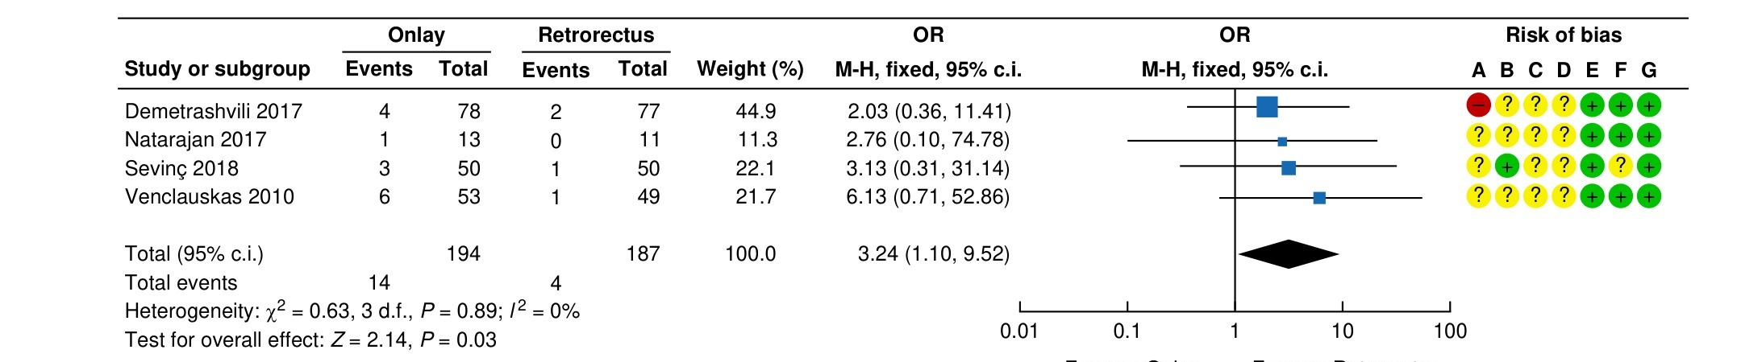
5 · REPARO: TÉCNICA E PLANO
Tela sempre, e no plano retromuscular: menos recidiva e menos seroma que o onlay
Sutura simples: recidiva de 63% em 10 anos (32% com tela)
Rede de 21 estudos: sublay com a menor recidiva (OR 0,218)
Comparação | Recidiva | Seroma
Tela × sutura (5 ECRs) | 11,8% × 30,4% | 19% × 6,7%
Onlay × retrorretal (4 ECRs) | 7,2% × 2,1% | 33,3% × 13,8%
IPOM laparoscópico × retrorretal aberto (3 ECRs) | 10% × 6% (NS) | —
Fontes: [1,13,19] · Figura: Sanders 2023 · Fig. 22 · CC BY · PMC10638550 · forest plot onlay × retrorretal
sumário
19
Notes:
Agora o reparo, e a segunda pergunta. O forest plot é da diretriz europeia, onlay contra retrorretal em 4 ensaios [1]. [clique 1] O total: OR de 3,24 contra o onlay. [clique 2] Antes do plano, a tela em si: a sutura simples recidivou 63% em 10 anos, contra 32% com tela [13]. [clique 3] Numa metanálise em rede de 21 estudos, o sublay teve a menor recidiva, OR de 0,218 [19]. [clique 4] Na tabela, tela contra sutura e onlay contra retrorretal, [clique 5] e o onlay perde nas duas colunas: recidiva de 7,2 contra 2,1% e seroma de 33,3 contra 13,8% [1]. [~13:43]

Slide 20
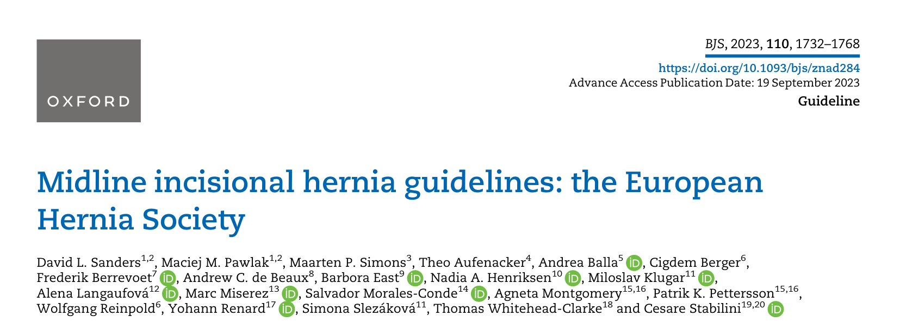
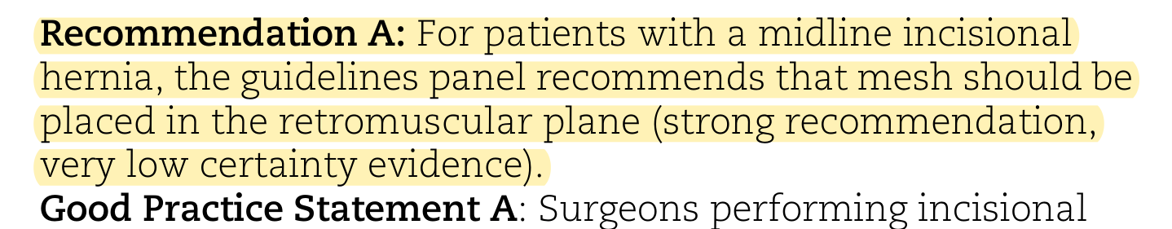
5 · REPARO: TÉCNICA E PLANO
A fonte: a EHS 2023 recomenda tela no plano retromuscular (forte, certeza muito baixa)
TRADUÇÃO
Recomendação A (Key Question 7): na hérnia incisional de linha média, o painel recomenda posicionar a tela no plano retromuscular (recomendação forte, certeza de evidência muito baixa).
Sanders 2023, Br J Surg 110(12):1732-68 [1] · Print do artigo (PDF do PMC; texto original; marca-texto amarelo)
sumário
20
Notes:
A fonte, no texto da diretriz europeia de 2023, que é a referência da programação [1]. [clique 1] A recomendação marcada: na hérnia incisional de linha média, tela no plano retromuscular, recomendação forte, só que com certeza de evidência muito baixa, que o painel elevou. [clique 2] A tradução está em cima, e reparem que forte aqui não quer dizer evidência forte: quer dizer que o painel acha que o benefício compensa. [~14:13]

Slide 21
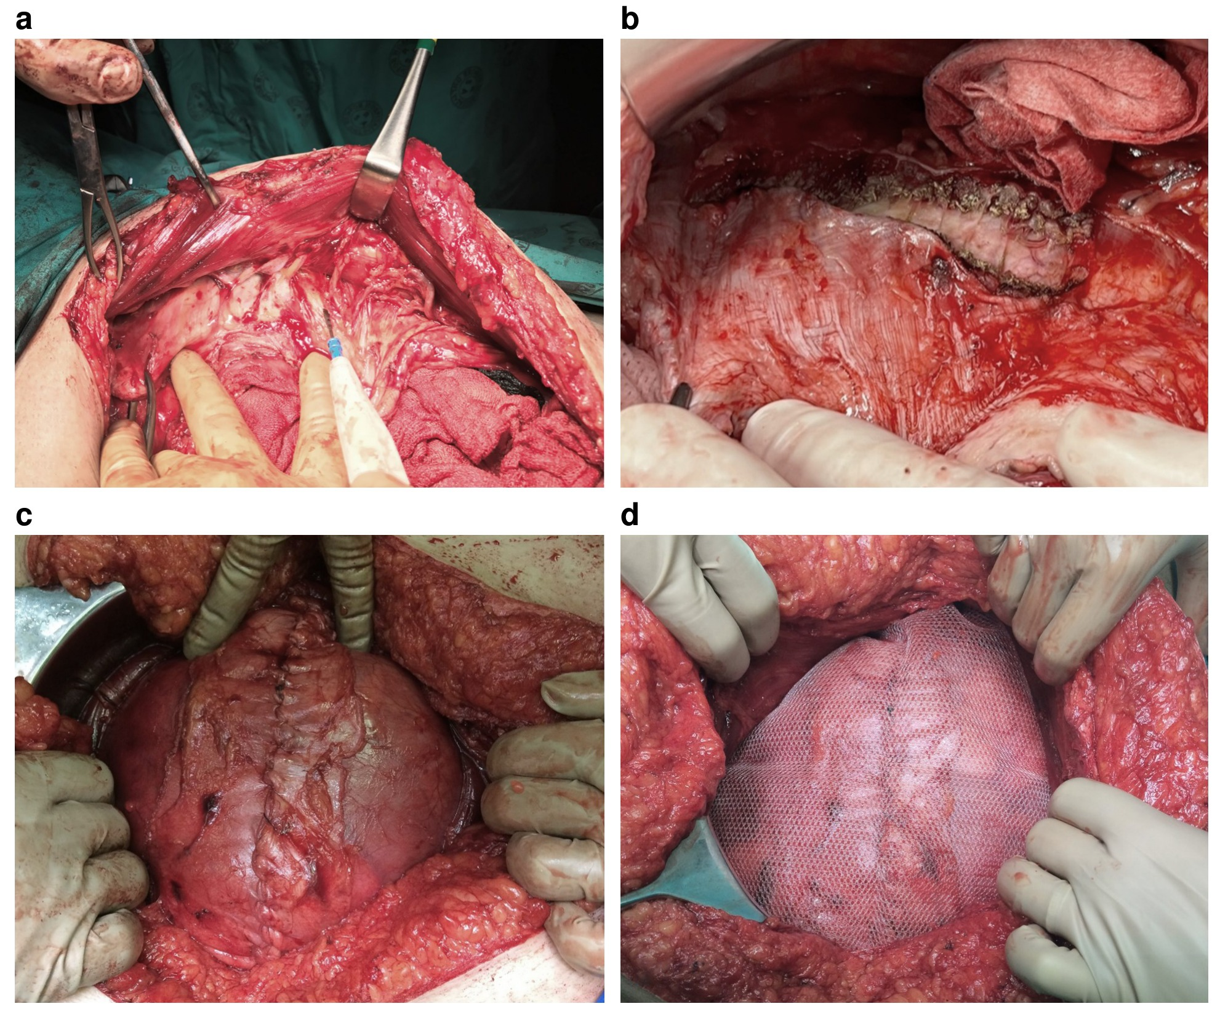
5 · REPARO: TÉCNICA E PLANO
Na mesa: Rives-Stoppa — tela atrás do reto, sobre a bainha posterior fechada
a
Abertura da bainha posterior do reto
b
Extensão lateral pelo TAR (liberação do transverso)
c
Fechamento da bainha posterior na linha média
d
Tela retrorretal; linha alba fechada por cima
Laparotomia mediana, decúbito dorsal, visão do cirurgião; afastadores levantam a borda do reto.
MENSAGEM
Fixar na bainha posterior ou usar tela autofixante é aceitável.
Fonte: [1] · Figura: Henriksen 2025 · Fig. 6 · CC BY · PMC11788674 (fotos de Bougard e Gonçalves)
sumário
21
Notes:
Na mesa, o Rives-Stoppa, em fotos reais de laparotomia mediana, paciente em decúbito dorsal, na visão do cirurgião, com afastadores levantando a borda do reto. [clique 1] Em a, abre-se a bainha posterior do reto e entra-se no espaço atrás do músculo. [clique 2] Em b, quando precisa de mais espaço, a dissecção segue para lateral com a liberação do transverso, o TAR. [clique 3] Em c, a bainha posterior é fechada na linha média, [clique 4] e em d a tela fica no espaço retrorretal, sobre a bainha fechada, antes de fechar a linha alba por cima. [clique 5] Fixar na bainha posterior ou usar tela autofixante é aceitável [1]. [~14:58]

Slide 22
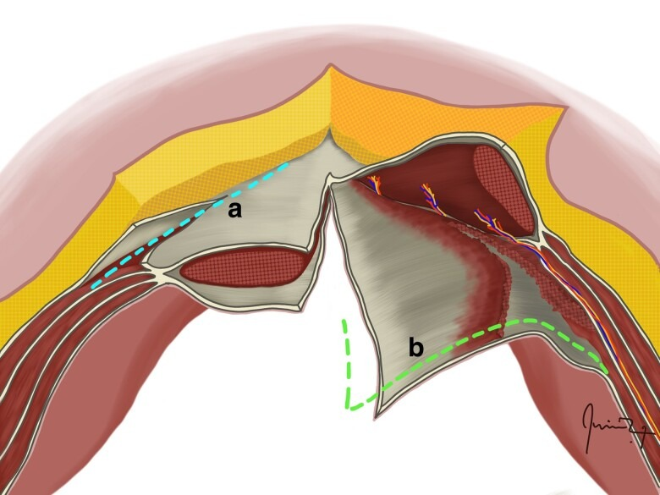
5 · REPARO: TÉCNICA E PLANO
Quando a fáscia não fecha: separação de componentes anterior ou posterior (TAR)
a
Anterior (Ramirez): abre o oblíquo externo lateral à semilunar; avanço de até 10 cm na cintura
b
Posterior (TAR, Novitsky): secciona o transverso medial aos feixes neurovasculares
TAR, 42 pacientes: recidiva 4,7% em 26 meses; complicação de ferida 23,8%
MENSAGEM
TC prevê fechamento difícil: centro experiente.
Fontes: [1,30,31] · Figura: Henriksen 2025 · Fig. 12 · CC BY · PMC11788674 (arte de Gonçalves)
sumário
22
Notes:
E quando a fáscia não fecha? O desenho é um corte axial em perspectiva, pele em cima e cavidade embaixo; à esquerda a separação anterior e à direita a posterior. [clique 1] Na anterior, de Ramirez, abre-se a aponeurose do oblíquo externo lateral à linha semilunar e o composto reto mais oblíquo interno e transverso avança até 10 cm na cintura [31]. [clique 2] Na posterior, o TAR de Novitsky, secciona-se o transverso medial aos feixes neurovasculares e abre-se espaço para uma tela larga [30]. [clique 3] Na série original, 42 pacientes, recidiva de 4,7% em 26 meses, com complicação de ferida em 23,8% [30]. [clique 4] É técnica de centro com experiência [1]. [~15:45]

Slide 23
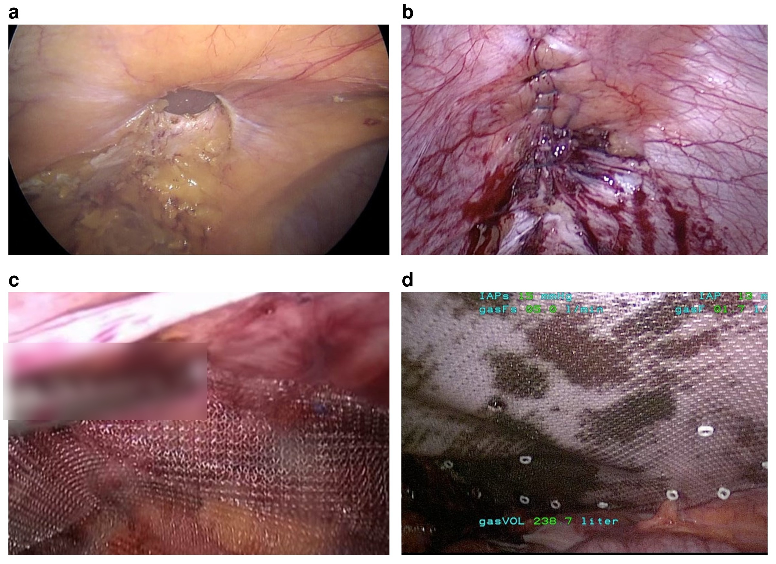
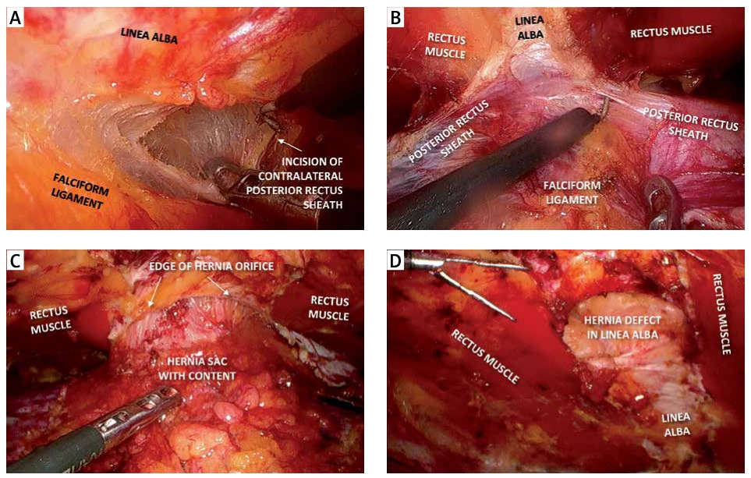
5 · REPARO: TÉCNICA E PLANO
Laparoscopia: menos infecção de ferida, mas o IPOM deixa a tela contra as vísceras
Cochrane (10 ECRs): recidiva igual; infecção de ferida RR 0,26
Enterotomia: OR de Peto 2,33 (5 × 2 casos)
Retromuscular minimamente invasivo × IPOM: recidiva 2,2% × 7,3%
Robótica × laparoscopia: +63 min; custo 21% maior
IPOM+: a defeito; b fechamento; c tela; d tela fixada. Visão por dentro, olhando o teto.
eTEP (extraperitoneal total com visão estendida): espaço retrorretal aberto por via endoscópica (A–D).
MENSAGEM
IPOM só com fechamento do defeito (IPOM+) e com cautela.
Fontes: [1,33,34] · Figuras: Henriksen 2025 · Fig. 8 · CC BY · PMC11788674; Mitura 2020 · Photo 3 · CC BY-NC-SA · PMC7687670
sumário
23
Notes:
E a via minimamente invasiva. À esquerda, o IPOM com fechamento do defeito, visto de dentro da cavidade olhando o teto, com a marca do instrumento desfocada. À direita, o eTEP, que leva a tela ao plano retrorretal por via endoscópica. [clique 1] Na Cochrane, laparoscopia e aberta recidivam igual, e a laparoscopia tem bem menos infecção de ferida, RR de 0,26 [33]. [clique 2] Só que a enterotomia foi mais frequente, OR de Peto de 2,33 [33]. [clique 3] O retromuscular minimamente invasivo recidivou menos que o IPOM, 2,2 contra 7,3% [1]. [clique 4] A robótica levou 63 minutos e 21% de custo a mais [34]. [clique 5] Então, IPOM só com fechamento e com cautela. [~16:33]

Slide 24
5 · REPARO: TÉCNICA E PLANO
Máquina de decisão do reparo: otimizar, medir na TC e só então escolher o plano
Hérnia incisional mediana: sintomas que pioram a vida?
Não, redutível: observar (acidente 2,59% em 5 anos)
Fumo, HbA1c ≥ 8%, IMC alto: adiar e otimizar
Sim: otimizar e fazer TC (largura, área, razão, CSI)
Limpo, ≤ 8 cm: tela sintética retromuscular, fáscia fechada
Contaminação do campo (classe CDC)?
> 8 cm, > 164 cm² ou razão < 1,34: separação de componentes
Contaminado: sintética retromuscular em estágio único
Em todos: fechar a fáscia e evitar ponte (EHS 2023, forte).
Fontes: [1,14,32] (EHS 2023, questões-chave 2–9)
sumário
24
Notes:
A máquina de decisão do reparo. [clique 1] Hérnia redutível sem sintoma que atrapalhe a vida pode ser observada, porque o acidente herniário é 1,24% em 1 ano e 2,59% em 5 anos [1]. [clique 2] Se opera, primeiro otimiza fumo, glicemia e peso, e faz TC [1,32]. [clique 3] Campo limpo e defeito até 8 cm: tela sintética retromuscular com a fáscia fechada [1]. [clique 4] Se a TC prevê fechamento difícil, separação de componentes em centro experiente [1]. [clique 5] E no campo contaminado, sintética retromuscular em estágio único, que recidivou 5,6% contra 20,5% da biológica [14]. Onde vocês colocariam o nosso paciente? [~17:15]

Slide 25
5 · REPARO: TÉCNICA E PLANO
Caminho errado: tela intraperitoneal em ponte, sem fechar a fáscia
DISTRATOR
Defeito de 12 cm, campo limpo: IPOM laparoscópico em ponte, sem fechar o defeito
EHS 2023 (forte): fechar a fáscia e evitar ponte; fechar × não fechar: recidiva 4,2% × 6,8% (NS); seroma ou hematoma 6,1% × 11,3%
Largura > 8 cm: prever liberação miofascial; IPOM só com cautela (tela contra as vísceras)
Caminho certo: otimizar, medir na TC e fazer retromuscular com a linha alba fechada, com TAR se preciso
Fontes: [1,30]
sumário
25
Notes:
Agora o caminho errado, que é o distrator clássico. [clique 1] Defeito de 12 cm, campo limpo, e a tentação é um IPOM laparoscópico em ponte, sem fechar o defeito, porque é mais rápido. [clique 2] O que acontece é que a diretriz recomenda forte fechar a fáscia e evitar a ponte; nos ensaios, fechar teve tendência a menos recidiva, 4,2 contra 6,8%, e menos seroma e hematoma, 6,1 contra 11,3% [1]. [clique 3] E com mais de 8 cm a TC já avisa que o fechamento vai precisar de liberação miofascial [1]. [clique 4] Então o caminho certo é preparar, medir e fazer retromuscular com a linha alba fechada, com TAR se precisar [1,30]. [~18:03]

Slide 26
6 · TELAS E SEGUIMENTO
Sintética permanente é o padrão, inclusive em campo contaminado
Tela | O que a evidência mostra
Sintética permanente | Padrão na prevenção e no reparo
Pesada × não pesada | Recidiva igual; mais sensação de corpo estranho (OR 3,71)
Biológica, campo contaminado | Recidiva em 2 anos 20,5% × 5,6% com sintética; custo mais de 200 vezes maior
Biossintética absorvível | Recidiva de 17% em 2 anos (campo contaminado)
Mensagem Caso didático: tela sintética retromuscular.
Fontes: [7,9,14,15,36]
sumário
26
Notes:
Que tela usar. [clique 1] A sintética permanente é o padrão, tanto na prevenção quanto no reparo [7,9]. [clique 2] Entre pesada e não pesada, a recidiva foi igual, só que a pesada deu mais sensação de corpo estranho, OR de 3,71 [36]. [clique 3] O dado que mais surpreende: em hérnia contaminada, com tela retromuscular e fáscia fechada, a biológica recidivou 20,5% em 2 anos contra 5,6% da sintética, custando mais de 200 vezes mais [14]. [clique 4] A biossintética absorvível teve 17% em 2 anos [15]. [clique 5] Então, para o nosso paciente, sintética retromuscular, mesmo que um dia seja feita junto com o trânsito. [~18:46]

Slide 27
6 · TELAS E SEGUIMENTO
A recidiva sobe ano a ano: 8% em 1 ano e 45% em 5 anos, mesmo com tela
RECIDIVA ACUMULADA (%) · REGISTRO ACHQC
Dinamarca: reoperação por recidiva de 10,6–12,3% em 5 anos (subestima)
80
73,7%
Sem tela
Complicações da tela também sobem: 5,6% (aberta) e 3,7% (lap) em 5 anos
60
40
32,6%
44,9%
20
Com tela
8,0%
0
6 m
1
2
3
4
5 anos
MENSAGEM
Em risco com tela: 13.872 (6 meses) → 171 (5 anos); sem tela: 1.707 → 19
Seguimento de 1 ano não basta; sucesso só depois de 5 anos.
Fontes: [3,11] · Gráfico redesenhado com os valores de Kaplan-Meier do resumo de Bhardwaj 2024
sumário
27
Notes:
E a quarta pergunta. O gráfico é a recidiva acumulada ano a ano num registro americano de reparos ventrais, com quase 30 mil pacientes com tela e 5.600 sem tela [3]. [clique 1] Com tela: 8% em 1 ano, 19,7 em 2, 29,3 em 3 e 44,9% em 5 anos. [clique 2] Sem tela: de 32,6 para 73,7% [3]. [clique 3] Só que o número em risco despenca, de 13.872 para 171, então os anos finais são imprecisos [3]. [clique 4] Na Dinamarca, a reoperação por recidiva foi 10,6 a 12,3% em 5 anos, e reoperação subestima a recidiva [11]. [clique 5] E as complicações da tela também sobem com o tempo [11]. [clique 6] Então 1 ano não basta. [~19:34]

Slide 28
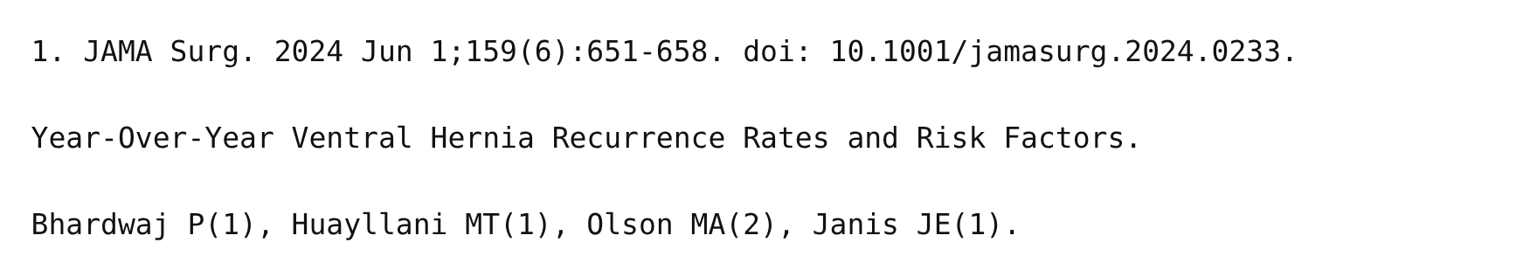
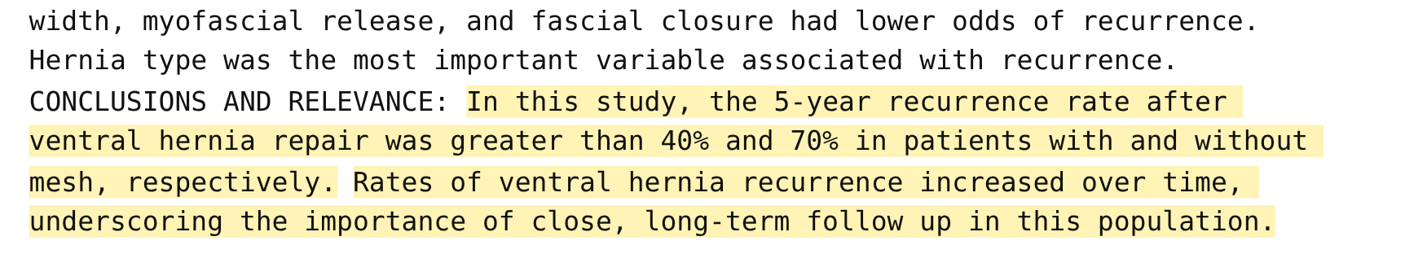
6 · TELAS E SEGUIMENTO
A fonte: recidiva em 5 anos acima de 40% com tela e de 70% sem tela, e subindo ano a ano
TRADUÇÃO
A recorrência em 5 anos após reparo de hérnia ventral passou de 40% (com tela) e 70% (sem tela); as taxas sobem ano a ano, o que exige seguimento próximo e de longo prazo.
Bhardwaj 2024, JAMA Surg 159(6):651-8 [3] · Print do registro PubMed (texto original; marca-texto amarelo)
sumário
28
Notes:
A fonte, no resumo do PubMed [3]. [clique 1] As frases marcadas: a recidiva em 5 anos passou de 40% com tela e de 70% sem tela, e as taxas sobem com o tempo, o que exige seguimento próximo e longo. [clique 2] A tradução está em cima. Só lembrando que é um registro de pacientes já operados de hérnia ventral, com perda de seguimento grande nos anos finais. [~20:03]

Slide 29
7 · SÍNTESE E FORJA · PERGUNTA 1
Pergunta 1: tela profilática no eletivo de alto risco, depois de fechar bem
Base para todos: small bites, fio lento, razão ≥ 4:1 (hérnia 21% → 13%)
Alto risco testado: aneurisma de aorta ou IMC ≥ 27 (PRIMA, controle com large bites)
Hérnia em 5 anos: 53,4% × 24,7% onlay × 29,8% sublay; NNT 4–5
Custo: seroma (onlay 18%); infecção de ferida igual; explante ≈ 3,8%
Emergência: sem recomendação · Estoma: tela reduziu a hérnia de 20% para 12%
MENSAGEM
Veredito: tela sintética permanente, retromuscular ou onlay, no eletivo de alto risco; nunca intraperitoneal; na emergência, individualizar.
Fontes: [2,4,5,7,16,21,23]
sumário
29
Notes:
Respondendo a primeira. [clique 1] A base é fechar bem, com small bites [5]. [clique 2] O alto risco testado é aneurisma de aorta ou IMC a partir de 27, e lembrando que o controle do PRIMA foi large bites [2]. [clique 3] Em 5 anos, a tela reduziu a hérnia à metade, com NNT de 4 a 5 [2,7]. [clique 4] O preço é seroma, sobretudo no onlay, sem mais infecção de ferida [4,21]. [clique 5] Na emergência não há recomendação [7], e no estoma a tela reduziu de 20 para 12% [16]. [clique 6] Esse é o veredito. [~20:42]

Slide 30
7 · SÍNTESE E FORJA · PERGUNTA 2
Pergunta 2: retromuscular por padrão, sempre que a fáscia fecha
EHS 2023: tela retromuscular e fáscia fechada, sem ponte (recomendações fortes)
Contra o onlay: recidiva 2,1% × 7,2%; seroma 13,8% × 33,3%
Contra o IPOM: recidiva 6% × 10% (NS) nos ECRs; 2,2% × 7,3% no registro
IPOM+ ganha em infecção de ferida (RR 0,26): defeito pequeno, ferida de risco
Onlay: quando o plano retromuscular não é viável
MENSAGEM
Veredito: retromuscular é o padrão; IPOM+ e onlay são exceções com motivo.
Fontes: [1,19,33]
sumário
30
Notes:
A segunda. [clique 1] A diretriz europeia recomenda forte a tela retromuscular, com a fáscia fechada e sem ponte [1]. [clique 2] Contra o onlay, menos recidiva e menos seroma [1]. [clique 3] Contra o IPOM, a diferença nos ensaios não foi significativa, só que no registro o retromuscular minimamente invasivo recidivou menos [1]. [clique 4] Onde o IPOM com fechamento ainda ganha é na infecção de ferida, então serve no defeito pequeno com ferida de risco [1,33]. [clique 5] E o onlay fica para quando o plano retromuscular não é viável [1]. [clique 6] Esse é o veredito. [~21:21]

Slide 31
7 · SÍNTESE E FORJA · PERGUNTA 3
Pergunta 3: cada fator muda o momento, o plano ou a tela
Obesidade: oferecer < 30; emagrecer > 35; não operar ≥ 50 (divergência)
Tabagismo: parar > 4 semanas · Diabetes: HbA1c < 7%; adiar se ≥ 8%
Imunossupressão e infecção: mais hérnia e mais recidiva; graduar pela classe CDC
Largura > 8 cm: liberação miofascial; perda de domicílio: toxina ± pneumoperitônio
Tela: sintética permanente, não pesada; biológica e absorvível recidivam mais
MENSAGEM
Veredito: otimizar primeiro, medir na TC e usar tela sintética retromuscular, inclusive no campo contaminado.
Fontes: [1,3,10,14,26,28,32,35,36]
sumário
31
Notes:
A terceira. [clique 1] Obesidade muda o momento, com limiares diferentes entre as fontes [1,32]. [clique 2] Tabagismo e glicemia também: parar de fumar mais de 4 semanas antes e adiar com glicada a partir de 8% [1,32]. [clique 3] Imunossupressão e infecção aumentam hérnia e recidiva, e a classe de contaminação prediz complicação de ferida [1,3,10]. [clique 4] A largura muda a técnica [1], e a perda de domicílio pede adjuntos [26,28]. [clique 5] E a tela é sintética, porque biológica e absorvível recidivam mais [3,14,35]. [clique 6] Esse é o veredito. [~21:57]

Slide 32
7 · SÍNTESE E FORJA · PERGUNTA 4
Pergunta 4: não há prazo seguro; ao menos 5 anos
Com tela: 8,0% (1 ano) → 19,7% (2) → 29,3% (3) → 44,9% (5 anos)
Sem tela: 32,6% → 73,7%; ECR em 10 anos: 63% sutura × 32% tela
Reoperação subestima: só cerca de um terço das hérnias é operado
Exame físico perde hérnias (sensibilidade 0,42–0,81): imagem se houver dúvida
MENSAGEM
Veredito: 1 ano não basta; seguir ao menos 3 anos e declarar sucesso só depois de 5, com imagem se houver dúvida.
Fontes: [1–3,11,13,18]
sumário
32
Notes:
E a quarta. [clique 1] Com tela, a recidiva sobe ano a ano até 44,9% em 5 anos [3], [clique 2] sem tela chega a 73,7%, e no ensaio de 10 anos foi 63 contra 32% [13]. [clique 3] A reoperação subestima, porque só um terço das hérnias é operado [1]. [clique 4] E o exame físico perde hérnia, então imagem se houver dúvida [1]. [clique 5] Então: 1 ano não basta, porque de 1 para 3 anos a hérnia quase dobra [18], e sucesso só depois de 5 anos [3,11]. [~22:33]

Slide 33
7 · SÍNTESE E FORJA · QUESTÃO 1
Questão 1
No PRIMA, pacientes em laparotomia mediana eletiva com aneurisma de aorta ou IMC ≥ 27 foram randomizados para sutura primária, tela onlay ou tela sublay. Qual afirmativa está correta?
A
A tela aumentou a infecção de ferida em 2 anos
B
O grupo controle foi fechado com small bites
C
O sublay foi significativamente superior ao onlay
D
Em 5 anos, a hérnia caiu de cerca de 53% para 25–30% com tela, à custa de mais seroma no onlay
E
O benefício da tela desapareceu depois de 2 anos
Questão construída a partir de [2,4]
sumário
33
Notes:
Agora vocês. O PRIMA, que a gente acabou de ver: alto risco, aneurisma de aorta ou IMC a partir de 27, três braços, sutura, onlay e sublay. Qual afirmativa está correta? Vou dar uns segundos para cada um escolher a sua letra, e reparem que três das alternativas trocam um detalhe do desenho ou do resultado do estudo. [~23:14]

Slide 34
7 · SÍNTESE E FORJA · RESPOSTA 1
Resposta 1: alternativa D
D) Em 5 anos, a hérnia caiu de cerca de 53% para 25–30% com tela, à custa de mais seroma no onlay
Alternativa | Por que não
A | Infecção de ferida em 2 anos: 13% × 13% × 10%, sem diferença
B | O controle foi fechado com large bites
C | HR 0,39 (onlay) × 0,49 (sublay): sem superioridade do sublay
E | O benefício persistiu em 5 anos (53,4% × 24,7% × 29,8%)
Fontes: [2,4]
sumário
34
Notes:
A resposta é a D: em 5 anos, a hérnia caiu de 53% para 25 a 30% com tela, e o onlay teve mais seroma [2,4]. [clique 1] A infecção de ferida foi igual em 2 anos; o controle usou large bites, não small bites; o sublay não foi superior ao onlay; e o benefício não desapareceu, ele persistiu até 5 anos. Quem marcou C caiu na impressão de que retromuscular sempre ganha, só que isso vale para o reparo, não para a profilaxia. [~23:50]

Slide 35
7 · SÍNTESE E FORJA · QUESTÃO 2
Questão 2
O paciente do caso didático parou de fumar há 6 semanas, tem HbA1c de 6,8% e IMC de 29; o trânsito foi reconstruído em outro tempo. TC: defeito mediano de 7 cm de largura, campo limpo. Conduta preferencial segundo a EHS 2023?
A
Tela sintética no plano retromuscular, com fechamento da fáscia
B
Rafia primária da aponeurose, sem tela
C
Tela onlay sobre a aponeurose anterior
D
IPOM laparoscópico em ponte, sem fechar o defeito
E
Separação de componentes de rotina
Questão construída a partir de [1,13]
sumário
35
Notes:
A segunda fecha o nosso caso. Ele otimizou: parou de fumar há 6 semanas, a glicada caiu para 6,8% e o IMC para 29, e o trânsito já foi reconstruído. A TC mostra o dado que decide: defeito mediano de 7 cm de largura, campo limpo. Qual a conduta preferencial pela diretriz europeia? Lembrem da máquina de decisão do reparo e do caminho errado. [~24:33]

Slide 36
7 · SÍNTESE E FORJA · RESPOSTA 2
Resposta 2: alternativa A
A) Tela sintética no plano retromuscular, com fechamento da fáscia
Alternativa | Por que não
B | Sem tela: recidiva 30,4% × 11,8%; 63% em 10 anos
C | Onlay: mais recidiva (7,2% × 2,1%) e mais seroma (33,3% × 13,8%)
D | EHS 2023 recomenda forte fechar a fáscia e evitar ponte
E | Indicada quando a TC prevê fechamento difícil (> 8 cm, entre outros)
Fontes: [1,13]
sumário
36
Notes:
A resposta é a A: tela sintética retromuscular, com a fáscia fechada [1]. [clique 1] A rafia sem tela recidiva 63% em 10 anos [13]; o onlay recidiva mais e dá mais seroma [1]; a ponte é justamente o que a diretriz manda evitar; e a separação de componentes fica para quando a TC prevê fechamento difícil, o que não é o caso com 7 cm. Esse é o desfecho do nosso paciente. [~25:05]

Slide 37
7 · SÍNTESE E FORJA · QUESTÃO 3
Questão 3
Após reparo de hérnia incisional com tela, o paciente pergunta quando poderá ser considerado curado. Qual a resposta mais adequada?
A
Após 1 ano sem abaulamento ao exame físico
B
Após a integração da tela, em 4 semanas
C
Se não for reoperado em 5 anos, o reparo teve sucesso
D
Exame físico normal dispensa imagem no seguimento
E
A recidiva continua subindo ao longo dos anos: seguir ao menos 5 anos, com imagem se houver dúvida
Questão construída a partir de [1,3,11,18]
sumário
37
Notes:
A terceira é a pergunta que todo paciente faz no retorno. Operou com tela e quer saber quando pode ser considerado curado. Qual a resposta mais adequada? Pensem no gráfico do registro americano, e pensem também em quem nunca volta para ser reoperado, porque nem toda recidiva é operada. Uns segundos para cada um escolher a sua letra. [~25:46]

Slide 38
7 · SÍNTESE E FORJA · RESPOSTA 3
Resposta 3: alternativa E
E) A recidiva continua subindo ao longo dos anos: seguir ao menos 5 anos, com imagem se houver dúvida
Alternativa | Por que não
A | Hérnia de 12,6% em 1 ano para 22,4% em 3 anos; com tela, 8,0% → 44,9% em 5 anos
B | 4 semanas é o prazo de restrição de esforço, não de cura
C | Reoperação subestima: só cerca de um terço das hérnias é operado
D | Exame físico: sensibilidade 0,42–0,81 contra a imagem
Fontes: [1,3,11,18]
sumário
38
Notes:
A resposta é a E. [clique 1] Um ano não basta, porque a hérnia continua aparecendo e a recidiva com tela chega a 44,9% em 5 anos [3,18]; 4 semanas é só o tempo de evitar esforço [1]; não ser reoperado não prova sucesso, porque a maioria das hérnias não é operada [1]; e o exame físico perde hérnia [1]. Por isso o seguimento é de pelo menos 5 anos [3,11]. [~26:17]

Slide 39
7 · SÍNTESE E FORJA
Tabela-mãe: do gatilho à conduta
Laparotomia mediana eletiva
Contínua, small bites, fio lento, razão ≥ 4:1
Eletiva com aneurisma ou IMC ≥ 27
Considerar tela sintética, onlay ou retromuscular
Tela profilática intraperitoneal sintética
Não usar (aderências)
Laparotomia de emergência
Sem recomendação de tela; small bites
Fechamento de estoma
Considerar tela; não somar reparo de hérnia
Hérnia redutível sem sintomas
Observar (acidente 2,59% em 5 anos)
Fumante, HbA1c ≥ 8% ou IMC ≥ 50
Adiar a eletiva e otimizar
TC: > 8 cm, > 164 cm² ou razão < 1,34
Separação de componentes em centro experiente
Hérnia mediana que fecha a fáscia
Tela retromuscular, fáscia fechada, sem ponte
Reparo por sutura simples
Evitar: recidiva de 63% em 10 anos
Campo contaminado
Sintética retromuscular em estágio único
Após o reparo
Seguir ≥ 3 anos; sucesso só depois de 5
■ conduta definida ■ individualizar ■ alerta ■ perigo
Fontes: [1–3,5,7,13,14,16,32]
sumário
39
Notes:
Essa é a tabela-mãe, para levar para casa, gatilho e conduta, com a cor da classe na borda: verde é conduta definida, ameixa é individualizar, âmbar é alerta e vinho é perigo. [clique 1] A primeira linha é a prevenção na laparotomia, [clique 2] a segunda é a decisão de operar e o preparo, [clique 3] e a terceira é a técnica, a tela e o seguimento [1–3,7,13,14,16,32]. [~26:45]

Slide 40
7 · SÍNTESE E FORJA
Cinco mensagens para levar
1
Fechar com small bites e fio lento é a prevenção de base
2
Tela sintética profilática no eletivo de alto risco; nunca intraperitoneal
3
Otimizar fumo, glicemia e peso, e medir o defeito na TC antes de operar
4
Reparo: tela retromuscular com a fáscia fechada, sem ponte
5
A recidiva sobe por anos: seguir ≥ 5 anos antes de falar em sucesso
Mensagem Fechar bem previne; o plano certo repara; o tempo confirma.
Fontes: [1–3,5,7,11]
sumário
40
Notes:
Para fechar, cinco mensagens. [clique 1] Fechar com small bites e fio lento é a prevenção de base. [clique 2] Tela sintética profilática no eletivo de alto risco, e nunca intraperitoneal. [clique 3] Antes de operar a hérnia, otimizar fumo, glicemia e peso, e medir o defeito na TC. [clique 4] No reparo, tela retromuscular com a fáscia fechada, sem ponte. [clique 5] E a recidiva sobe por anos, então só se fala em sucesso depois de 5 anos. [clique 6] Fechar bem previne, o plano certo repara e o tempo confirma. Obrigado, e fico à disposição para as perguntas. [~27:24]

Slide 41
7 · SÍNTESE E FORJA
Referências
1. Sanders DL et al. Midline incisional hernia guidelines: the…. Br J Surg. 2023;110(12):1732-68. PMID 37727928
2. Van den Dop LM et al. Prevention of incisional hernia with prophylactic…. Lancet Reg Health Eur. 2023;36:100787. PMID 38188275
3. Bhardwaj P et al. Year-over-year ventral hernia recurrence rates…. JAMA Surg. 2024;159(6):651-8. PMID 38536183
4. Jairam AP et al. Prevention of incisional hernia with prophylactic…. Lancet. 2017;390(10094):567-76. PMID 28641875
5. Deerenberg EB et al. Small bites versus large bites for closure of…. Lancet. 2015;386(10000):1254-60. PMID 26188742
6. Muysoms FE et al. European Hernia Society guidelines on the closure…. Hernia. 2015;19(1):1-24. PMID 25618025
7. Deerenberg EB et al. Updated guideline for closure of abdominal wall…. Br J Surg. 2022;109(12):1239-50. PMID 36026550
8. Muysoms FE et al. Classification of primary and incisional…. Hernia. 2009;13(4):407-14. PMID 19495920
9. Ventral Hernia Working Group; Breuing K et al. Incisional ventral hernias: review of the…. Surgery. 2010;148(3):544-58. PMID 20304452
10. Kanters AE et al. Modified hernia grading scale to stratify…. J Am Coll Surg. 2012;215(6):787-93. PMID 22999328
11. Kokotovic D et al. Long-term recurrence and complications associated…. JAMA. 2016;316(15):1575-82. PMID 27750295
12. Luijendijk RW et al. A comparison of suture repair with mesh repair…. N Engl J Med. 2000;343(6):392-8. PMID 10933738
13. Burger JW et al. Long-term follow-up of a randomized controlled…. Ann Surg. 2004;240(4):578-83. PMID 15383785
14. Rosen MJ et al. Biologic vs synthetic mesh for single-stage…. JAMA Surg. 2022;157(4):293-301. PMID 35044431
15. Rosen MJ et al. Multicenter, prospective, longitudinal study of…. Ann Surg. 2017;265(1):205-11. PMID 28009747
16. ROCSS Collaborative. Prophylactic biological mesh reinforcement versus…. Lancet. 2020;395(10222):417-26. PMID 32035551
17. Bosanquet DC et al. Systematic review and meta-regression of factors…. PLoS One. 2015;10(9):e0138745. PMID 26389785
18. Fink C et al. Incisional hernia rate 3 years after midline…. Br J Surg. 2014;101(2):51-4. PMID 24281948
19. Holihan JL et al. Mesh location in open ventral hernia repair: a…. World J Surg. 2016;40(1):89-99. PMID 26423675
20. Parker SG et al. International classification of abdominal wall…. Br J Surg. 2020;107(3):209-17. PMID 31875954
21. Aiolfi A et al. Prophylactic mesh reinforcement for midline…. Hernia. 2023;27(2):213-24. PMID 35920944
22. Lagger M et al. Retromuscular prophylactic mesh reinforcement…. Hernia. 2025;30(1):45. PMID 41454018
23. Hindawi MD et al. Role of prophylactic mesh in emergency midline…. World J Emerg Surg. 2026;21(1). PMID 42032733
24. Ramírez-Giraldo C et al. Type of mesh and wall plane in prophylactic mesh…. Hernia. 2025;29(1):228. PMID 40632314
25. Meyer E et al. Fascial closure techniques at stoma reversal: a…. Tech Coloproctol. 2026;30(1). PMID 42168551
26. Timmer AS et al. A systematic review and meta-analysis of…. Hernia. 2021;25(6):1413-25. PMID 34546475
27. van Rooijen MMJ et al. Fascial closure in giant ventral hernias after…. Surgery. 2021;170(3):769-76. PMID 33888320
28. Martínez-Hoed J et al. A systematic review of the use of progressive…. Hernia. 2021;25(6):1443-58. PMID 32519198
29. Florencio de Mesquita C et al. Preoperative botulinum toxin for complex…. Hernia. 2025;29(1):101. PMID 39966195
30. Novitsky YW et al. Transversus abdominis muscle release: a novel…. Am J Surg. 2012;204(5):709-16. PMID 22607741
31. Ramirez OM et al. "Components separation" method for closure of…. Plast Reconstr Surg. 1990;86(3):519-26. PMID 2143588
32. Liang MK et al. Ventral hernia management: expert consensus…. Ann Surg. 2017;265(1):80-9. PMID 28009730
33. Sauerland S et al. Laparoscopic versus open surgical techniques for…. Cochrane Database Syst Rev. 2011;(3):CD007781. PMID 21412910
34. Olavarria OA et al. Robotic versus laparoscopic ventral hernia…. BMJ. 2020;370:m2457. PMID 32665218
35. Shi H et al. Synthetic versus biological mesh in ventral…. World J Surg. 2023;47(10):2416-24. PMID 37268782
36. Oliveira Trindade B et al. Heavyweight versus non-heavyweight mesh in…. Hernia. 2024;28(2):291-300. PMID 37646880
37. Henriksen NA et al. Guidelines for treatment of umbilical and…. Br J Surg. 2020;107(3):171-90. PMID 31916607
38. Garcia-Urena MÁ et al. Pathways of the preperitoneal plane: from the…. Hernia. 2023;27(2):395-407. PMID 35426573
39. Robin-Lersundi A et al. How we do it: down to up posterior components…. Langenbecks Arch Surg. 2018;403(4):539-46. PMID 29502282
40. Giuffrida M et al. Botulinum toxin and progressive pneumoperitoneum…. J Abdom Wall Surg. 2024;3:12650. PMID 38572390
41. Mejía-Saavedra Y et al. Effect of preoperative botulinum toxin injection…. Hernia. 2025;29(1):188. PMID 40445418
42. Peltrini R et al. Systematic review and meta-analysis of…. Minerva Surg. 2024;79(3):339-45. PMID 38298121
43. Li J et al. Comparison of different weight meshes in…. Surg Laparosc Endosc Percutan Tech. 2023;33(4):402-10. PMID 37311039
44. Lazzati A et al. Concomitant ventral hernia repair and bariatric…. Obes Surg. 2018;28(9):2949-55. PMID 29951782
45. Fortelny RH. The best closure technique without mesh in…. J Abdom Wall Surg. 2022;1:10962. PMID 38314158
46. Halligan S et al. Imaging complex ventral hernias, their surgical…. Eur Radiol. 2018;28(8):3560-9. PMID 29532239
47. Claus CMP et al. DECOMP Report: answers surgeons expect from an…. Rev Col Bras Cir. 2022;49:e20223172. PMID 35588534
Referências da programação conferidas no PubMed em 09/11/2026: corretas; título do PRIMA completado ("long-term outcomes")
sumário
41
Notes:
Essas são as 47 referências, no formato Vancouver abreviado, com PMID para conferência. As três da programação foram conferidas no PubMed e estão corretas; a única ressalva é o título do PRIMA, que na programação saiu truncado, e o título completo fala em resultados de longo prazo, o que o separa do PRIMA de 2 anos, de 2017. As referências 45 a 47 vieram dos artigos das figuras, lidos no texto original. [~27:56]

Slide 42
7 · SÍNTESE E FORJA
Fontes das figuras e dos prints
1. Claus CMP, Cavalieiri M, Malcher F et al. DECOMP Report: Answers surgeons expect from an abdominal wall imaging exam. Revista do Colégio Brasileiro de Cirurgiões. 2022.. Fig. 1. CC BY. PMC10578831.
2. Halligan S, Parker SG, Plumb AA et al. Imaging complex ventral hernias, their surgical repair, and their complications. European Radiology. 2018.. Fig. 2. CC BY. PMC6028851. Uso: Fig. 2 recortada em 5 painéis (a–e).
3. Halligan S, Parker SG, Plumb AA et al. Imaging complex ventral hernias, their surgical repair, and their complications. European Radiology. 2018.. Fig. 1. CC BY. PMC6028851. Uso: Fig. 1 recortada: legenda original em inglês substituída por tradução.
4. Fortelny RH. The Best Closure Technique Without Mesh in Elective Midline Laparotomy Closure. Journal of Abdominal Wall Surgery. 2022.. Fig. 1. CC BY. PMC10831662.
5. Fortelny RH. Abdominal Wall Closure in Elective Midline Laparotomy: The Current Recommendations. Frontiers in Surgery. 2018.. Fig. 1. CC BY. PMC5974102.
6. Fortelny RH. The Best Closure Technique Without Mesh in Elective Midline Laparotomy Closure. Journal of Abdominal Wall Surgery. 2022.. Fig. 3. CC BY. PMC10831662.
7. Van den Dop LM, Sneiders D, Yurtkap Y et al. Prevention of incisional hernia with prophylactic onlay and sublay mesh reinforcement vs. primary suture only in midline laparotomies. Fig. 2. CC BY-NC-ND. PMC10769887. Uso: licença ND: usada inteira, sem recorte nem marcações.
8. Claus CMP, Cavalieiri M, Malcher F et al. DECOMP Report: Answers surgeons expect from an abdominal wall imaging exam. Revista do Colégio Brasileiro de Cirurgiões. 2022.. Fig. 8. CC BY. PMC10578831. Uso: Figure 8 separada em dois painéis (sem e com as medidas originais).
9. Halligan S, Parker SG, Plumb AA et al. Imaging complex ventral hernias, their surgical repair, and their complications. European Radiology. 2018.. Fig. 7. CC BY. PMC6028851.
10. Sanders DL, Pawlak MM, Simons MP et al. Midline incisional hernia guidelines: the European Hernia Society. The British Journal of Surgery. 2023.. Fig. 22. CC BY. PMC10638550. Uso: Fig. 22 recortada (sem a legenda de risco de viés).
11. Henriksen NA, Bougard H, Gonçalves MR et al. Primary ventral and incisional hernias: comprehensive review. BJS Open. 2025.. Fig. 6. CC BY. PMC11788674.
12. Henriksen NA, Bougard H, Gonçalves MR et al. Primary ventral and incisional hernias: comprehensive review. BJS Open. 2025.. Fig. 12. CC BY. PMC11788674.
13. Henriksen NA, Bougard H, Gonçalves MR et al. Primary ventral and incisional hernias: comprehensive review. BJS Open. 2025.. Fig. 8. CC BY. PMC11788674. Uso: marca comercial do instrumento (painel c) desfocada.
14. Mitura K, Rzewuska A, Skolimowska-Rzewuska M et al. Laparoscopic enhanced-view totally extraperitoneal Rives-Stoppa repair. Photo 3. CC BY-NC-SA. PMC7687670. Uso: CC BY-NC-SA: uso educacional não comercial; derivados sob a mesma licença.
15. Prints de citação: resumos do PubMed (NCBI E-utilities) de [2] e [3] e PDF do PMC (CC BY) de [1]; texto original, marca-texto amarelo; citação curta, fins educacionais.
Figuras de PMC Open Access; marcadores, molduras e rótulos sobrepostos pelo autor, sem alterar o conteúdo das imagens
sumário
42
Notes:
E as fontes das figuras: todas são figuras originais de artigos de acesso aberto, com licença Creative Commons, sem nenhuma imagem gerada. Algumas foram recortadas ou anotadas por cima, a do PRIMA foi usada inteira porque a licença não permite alterar, a do eTEP tem licença não comercial com compartilhamento igual, e a marca comercial de um instrumento foi desfocada. Os prints de citação vieram do PubMed ou do PDF do artigo, com o texto original e só o marca-texto por cima. [~28:32]

